Slide 1
Мастер-класс Белых Ольги Михайловны
«Работа педагога-наставника
с молодым специалистом по формированию метапонятия
в процессе обучения»
Ежедневник наставника

Slide 2
Задачи совместной работы
Задачи совместной работы
1. Сформировать профессиональную мотивацию
совершенствоваться в выбранной профессии.
2. Выявить профессиональные дефициты молодого
педагога с помощью диагностического
инструментария.
3. Разработать план профессионального
становления молодого педагога и реализовать его.
4.Способствовать развитию профессионального
мышления молодого педагога и готовности
к инновационным преобразованиям.
5. Оказывать методическую и психологическую
поддержку молодому специалисту в процессе
его обучения формированию метапонятий
на уроках химии и преодолении трудностей
профессиональной деятельности.
6. Стимулировать развитие индивидуального
стиля творческой деятельности.
7. Реализовать на практике внедрение
в учебный процесс элементов метапредметного
подхода: метазнания, метапонятия.

Slide 3
Методы, используемые
при передаче опыта
Формы передачи опыта
1. Личные беседы
2. Взаимопосещение уроков
3. Совместное посещение
Методических мероприятий.
4. Сетевое взаимодействие
с неограниченными временными
рамками.
5. Педагогическая мастерская.
Взаимообмен информацией
Личный пример
Информирование
Консультирование
Деловая игра
Мозговой штурм
Моделирование элементов и целостных уроков с метакомпонентом

Slide 4
Что такое метапонятие?
Мастер-класс :
«Работа педагога-наставника с молодым специалистом по формированию метапонятия в процессе обучения»
Форма: присутствие молодого специалиста на уроке наставника
Метапонятия – понятия, которые
используются в различных дисциплинах
и сферах (закон, связь, система, свойство,
реакция, структура, знак, схема,
амфотерность).

Slide 5
Задачи перед фокус-группой наставников:
- выделить этапы формирования метапонятия и расположить их в логической последовательности, согласно структуре урока.
Задачи перед фокус-группой молодых специалистов:
- выделить методы и приёмы, которые я использую на различных этапах урока, найти им практическое применение в своей деятельности.

Slide 6
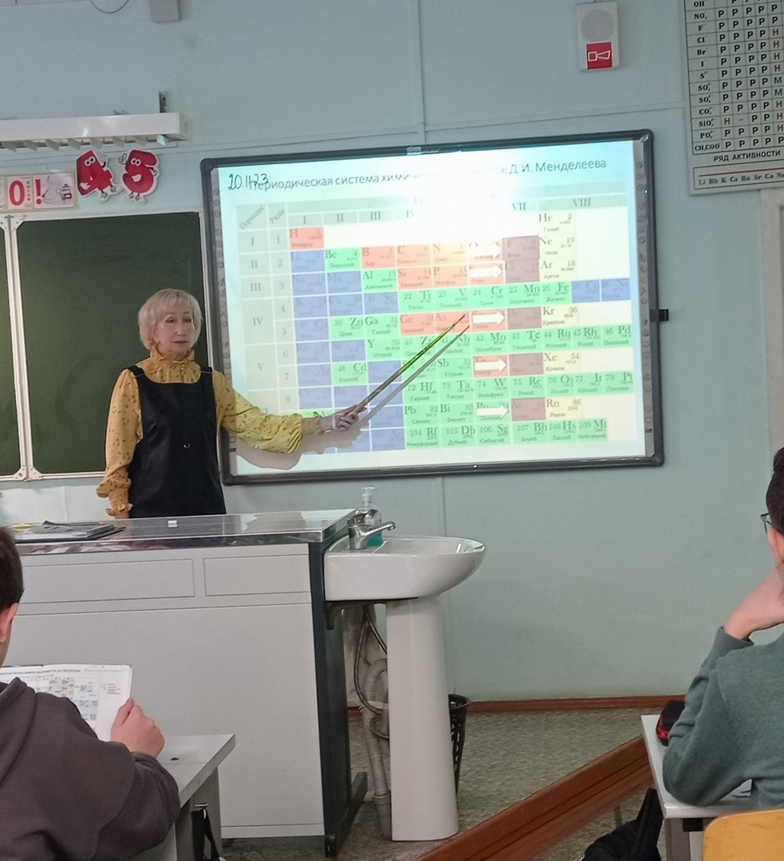
Тема урока:
Амфотерность

Slide 7
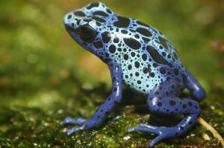
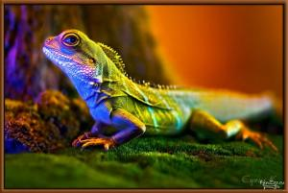
Слова, начинающиеся с «амфи»:
Амфибии
Самолёт-амфибия
Амфитеатр
Амфибии – животные, ведущие двойной образ жизни

Slide 8
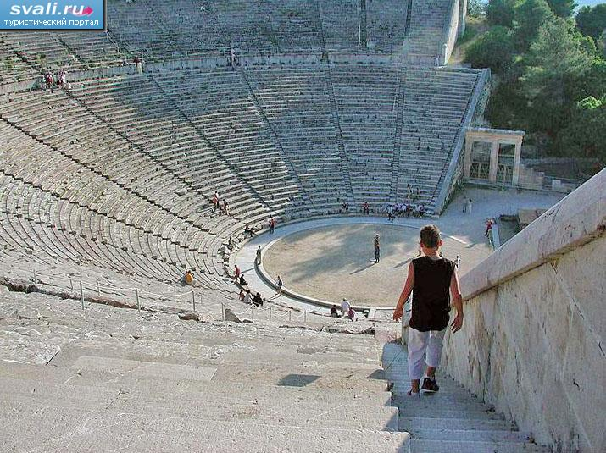
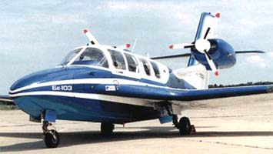
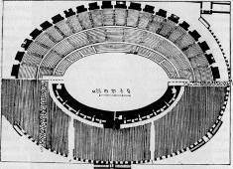
Самолёт-амфибия может совершать посадку, как на землю, так и на воду.
Амфитеатр- «зрелище с двух сторон» или двойной театр

Slide 9
1. Научиться определять амфотерные соединения;
2. Выявить, какими свойствами обладают амфотерные соединения.
Цели урока

Slide 10
Основные свойства
Если соединение реагирует с кислотой с образованием соли и воды, то оно обладает основными свойствами:
Ca(OH)2 + H2SO4 = CaSO4+ 2H2O
Кислотные свойства
Если соединение реагирует
со щёлочью с образованием
соли и воды, то оно обладает
кислотными свойствами:
H₂SO₄ + 2KOH = K₂SO₄ + 2H₂O

Slide 11
Взаимодействует с кислотой, следовательно, проявляет основные свойства:
2Al(OH)_{3 осадок} + 3H₂SO₄ = Al₂(SO₄)₃+ 6H₂O
Взаимодействует со щёлочью, следовательно, проявляет кислотные свойства:
Al(OH)_{3 осадок} + NaOH = Na[Al(OH)₄]
Доказательства амфотерности гидроксида алюминия.

Slide 12
Правильный ответ
Mg(OH)2 , ZnO , СaO, Cu(OH)2
Al(OH)3, BeO, AgOH, Be(OH)2
Zn(OH)2, NaOH, K2O, Al2O3
Выберите формулы амфотерных соединений:
Mg(OH)2 , ZnO , СaO, Cu(OH)2
Al(OH)3, BeO, AgOH, Be(OH)2
Zn(OH)2, NaOH, K2O, Al2O3

Slide 13
Параграф № 54, записи в тетради.
Обязательный минимум – найти массу соли, которая образуется при взаимодействии 0,5 моль гидроксида алюминия с гидроксидом натрия.
Тренировочное задание – Подтвердите уравнениями реакций амфотерность оксида цинка.
Творческое задание – Проанализируйте содержание учебника химии и докажите, что амфотерность – не единственный частный случай проявления дуализма в химии.
Домашнее задание

Slide 14
Рефлексия
наставников
Фокус-группа наставников: выделить этапы формирования метапонятия и поставить их в логической последовательности, согласно структуры урока.
Рефлексия молодых специалистов
Фокус-группа молодых специалистов: выделить методы и приёмы, которые я использую на различных этапах урока, найти им практическое применение в своей деятельности.

Slide 15
Химия, 8 класс – «Периодическая система химических элементов Д.И. Менделеева».
Математика, 8 класс – «Система уравнений».
Русский язык, 5 класс – «Система частей речи»
Окружающий мир, 4 класс - «Солнечная система»
Биология, 8 класс - «Нервная система»
Метапонятие
«Система»

Slide 16
Смоделируйте 1-2 приёма, с помощью которых можно раскрыть сущность метапонятия «система» с позиции определенного предмета
Метапонятие
«Система»

Slide 17
«Кто испытал наслаждение творчеством, для того уже все другие наслаждения не существуют.»
Чехов А.П.

